Slide 1


Blended learning course
Promuovere l’occupazione inclusiva nel settore GLAM attraverso l’innovazione aperta
Module 4: DIGITAL CONTENT CREATION
Session 5
Developed by: Academy of Entrepreneurship, Greece
„Funded by the European Union. Views and opinions expressed are however those of the author(s) only and do not necessarily reflect those of the European Union or OeAD-GmbH. Neither the European Union nor the granting authority can be held responsible for them.“ Project No: 2022-1-AT01-KA220-ADU-00008513

Slide 2

Obiettivi della sessione
Obiettivi formativi
Ricorda le diverse tipologie di contenuti digitali per il settore GLAM
Ricorda come creare una collezione digitale nel settore GLAM
Ricorda come utilizzare e condividere i contenuti digitali in modo legale ed etico
Ricordare i diversi tipi di copyright e i diritti concessi
Al termine di questa sessione, gli studenti dovrebbero essere in grado di:
Identificare le tipologie di contenuti digitali per il settore GLAM
Creare una collezione digitale nel settore GLAM
Utilizzare e condividere contenuti digitali in modo legale ed etico
Conoscere i diritti garantiti dal diritto d'autore

Slide 3
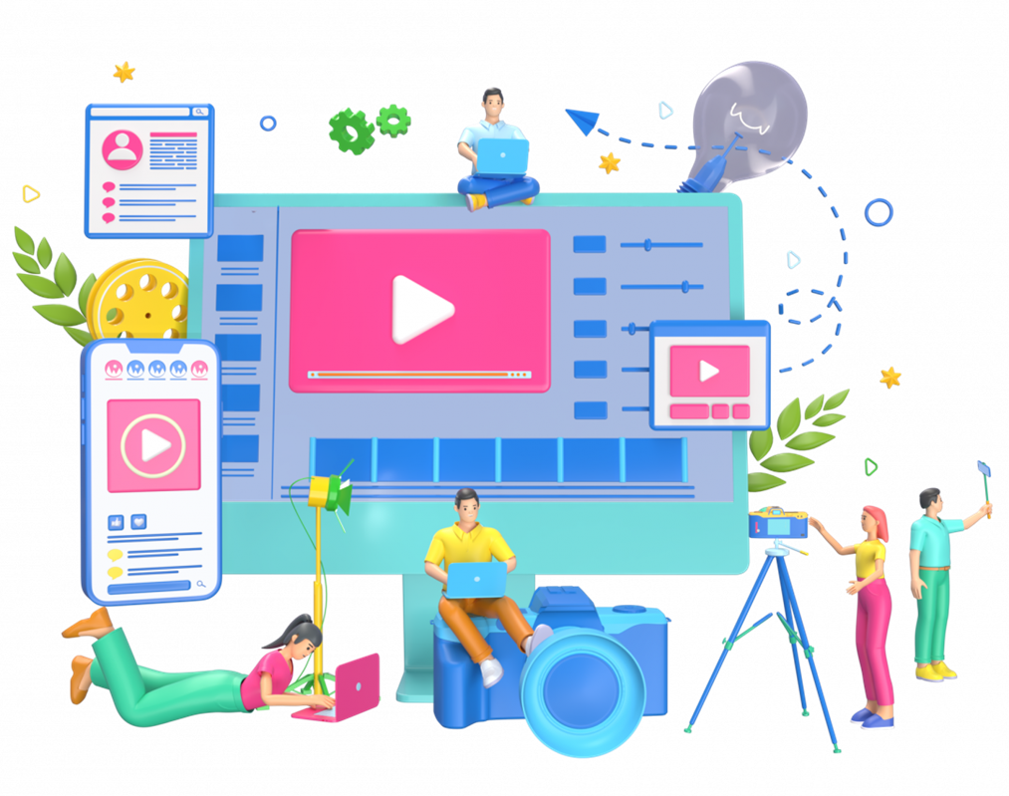
Contenuti digitali

Slide 4


Cos’è la creazione di contenuti digitali?
La creazione di contenuti digitali significa creare e condividere contenuti su Internet, come siti Web e social media.
Notes:
La creazione di contenuti digitali è il processo di creazione e pubblicazione di contenuti su piattaforme digitali come siti Web e social media.

Slide 5

tipologie
Archivi digitali, opere d'arte e immagini
Presentazioni multimediali
Mostre digitali
Narrazione digitale
Risorse educative
Contenuti dei social media
Notes:
I tipi di contenuti digitali a cui le istituzioni GLAM sono interessate possono essere archivi digitali, opere d'arte e immagini, presentazioni multimediali, mostre digitali e narrazione digitale, risorse educative e contenuti dei social media.

Slide 6

Collezioni digitali

Slide 7
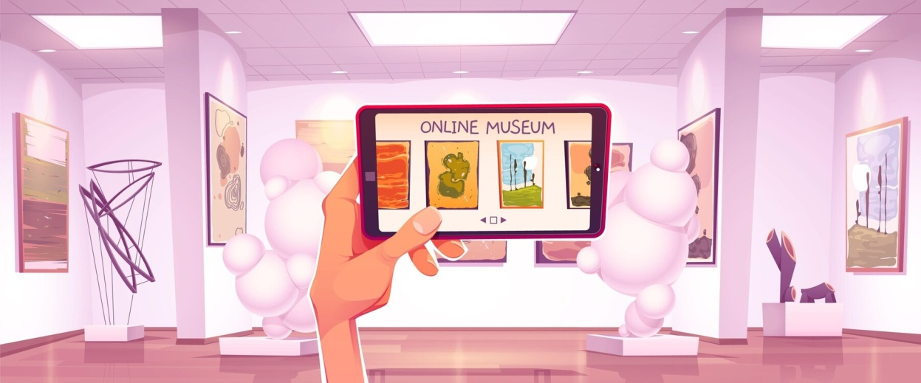
Cos’è una collezione digitale?
Una collezione digitale è una raccolta di materiali che sono stati digitalizzati e di elementi che erano digitali fin dall'inizio.
È conosciuta anche come biblioteca digitale.
Notes:
Una collezione digitale è una raccolta di materiali che sono stati digitalizzati e di elementi che erano digitali fin dall'inizio. È conosciuta anche come biblioteca digitale e può contenere manoscritti, giornali, libri, riviste, immagini, audio e video..

Slide 8

Politica di sviluppo delle collezioni digitali per il settore GLAM
Ambito
Contenuti e criteri di selezione
Considerazioni sulla capacità delle risorse
Processo di digitalizzazione
Autorizzazioni per l'utilizzo e la condivisione
Notes:
Quando si crea una collezione digitale, le istituzioni GLAM devono tenere conto del motivo della sua creazione, del suo contenuto e dei criteri di selezione, delle considerazioni sulla capacità delle risorse, del processo di digitalizzazione e delle autorizzazioni per l'utilizzo e la condivisione del contenuto.

Slide 9

Utilizzo e condivisione di contenuti digitali

Slide 10

Uso legale dei contenuti digitali
Contenuti gratuiti (dominio pubblico)
Licenze Creative Commons
Diritti di proprietà intellettuale (Copyright)
Notes:
Internet è pieno di contenuti. Tuttavia, ciò non significa che possiamo usarlo senza seguire alcuna regola. Sebbene alcuni contenuti possano essere utilizzati gratuitamente senza alcun obbligo da parte dell'utente e facciano parte di pubblico dominio, alcuni contenuti sono protetti da licenze Creative Commons o copyright.

Slide 11

Come condividere contenuti digitali
Se sei il proprietario del contenuto
Se condividi il contenuto di qualcun altro
Notes:
Quando un professionista GLAM desidera condividere un contenuto digitale, deve tenere conto di diversi elementi a seconda che desideri condividere il proprio contenuto o il contenuto di qualcun altro.

Slide 12
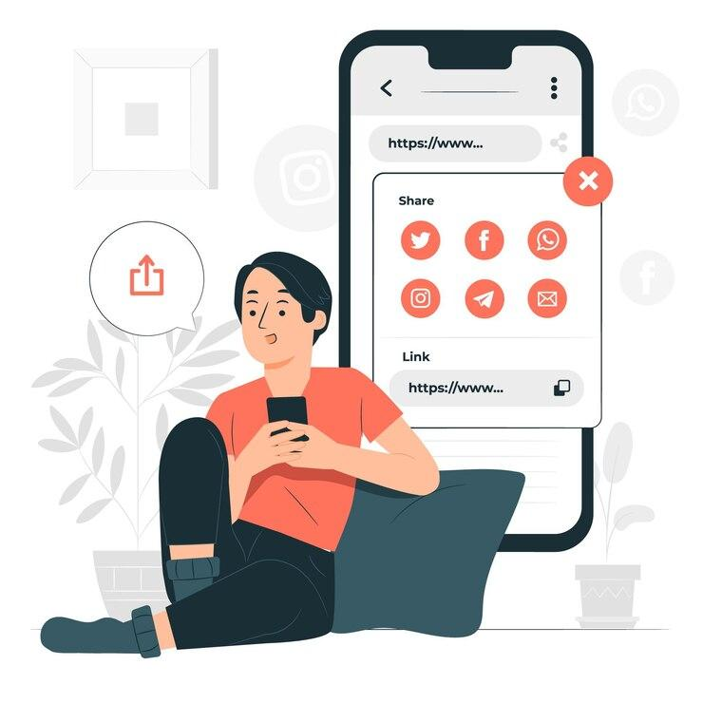
Condividi i tuoi contenuti digitali
Politica di accesso
Modello di licenza
Applicare i termini della licenza
Monitorare l'utilizzo dei contenuti
Notes:
Quando vogliono condividere i propri contenuti digitali, devono decidere se vogliono che siano liberamente accessibili a tutti per l'uso e la condivisione o se vogliono applicare il copyright.
Se decidono di applicare il copyright, devono determinare quale tipo di licenza preferiscono. Quando applicano i termini della licenza per proteggere i propri contenuti, devono comunicarli al proprio pubblico in modo che tutti ne siano a conoscenza. Infine, devono monitorare l'utilizzo dei contenuti per identificare potenziali violazioni dei termini di licenza.

Slide 13

Condividi il contenuto di qualcun altro
Dominio pubblico o tutelato dal diritto d'autore?
Il contenuto è protetto da copyright?
Se sì, che tipo di diritto d'autore viene utilizzato?
Cosa ti è permesso fare?
Notes:
Quando si tratta di condividere un contenuto digitale di cui non sono proprietari, devono verificare se è protetto da copyright. Se è effettivamente protetto da copyright, devono identificare quale tipo di copyright viene utilizzato e cosa sono autorizzati a fare con il contenuto.

Slide 14

Copyright

Slide 15

Cos’è il copyright?
Si riferisce al diritto legale del creatore. In termini più semplici, il copyright è il diritto di copiare.
L'autore e chiunque dia l'autorizzazione sono gli unici ad avere il diritto esclusivo di riprodurre l'opera.
Notes:
Il copyright si riferisce al diritto legale del creatore. In termini più semplici, il copyright è il diritto di copiare. Ciò significa che gli autori originali dei prodotti e coloro a cui danno l'autorizzazione sono gli unici ad avere il diritto esclusivo di riprodurre l'opera.

Slide 16
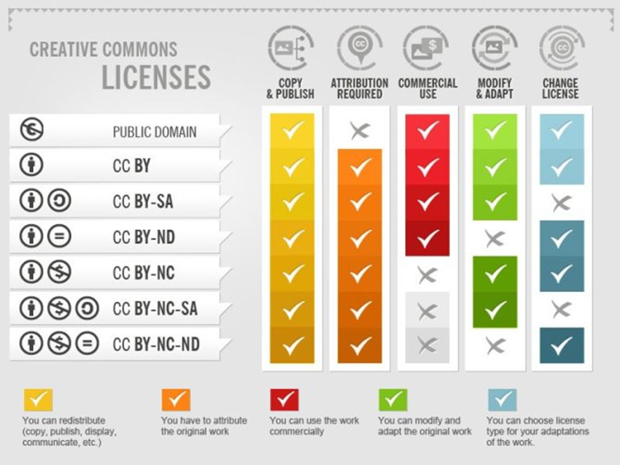
Copyright - Creative Commons
There are 6 types of Creative Commons licenses:
  Attribution (CC BY)
  Attribution – ShareAlike (CC BY-SA)
  Attribution – No Derivatives (CC BY-ND)
  Attribution – NonCommercial (CC BY-NC)
  Attribution – NonCommercial – ShareAlike (CC BY-NC-SA)
  Attribution – NonCommercial – No Derivatives (CC BY-NC-ND)
Notes:
Le licenze Creative Commons, licenze pubbliche che mostrano cosa le persone possono fare con i contenuti digitali, possono essere suddivise in 6 categorie che determinano le autorizzazioni per l'uso e la condivisione dei contenuti.

Slide 17






Promoting Inclusive Employment in the GLAM Sector through Open Innovation
Project No: 2022-1-AT01-KA220-ADU-00008513

